Slide 1
创客教育系列课程
创意电子入门
米思齐团队 张老师
Notes:
各位同学大家好，从今天这节课开始，我们就要来学习《创意电子入门》课程，在开始学习之前，让我们来做一些一些准备工作吧。

Slide 2
第 9 课
随机掷骰子
Notes:
各位同学，大家好，今天我们来学习《创意电子入门》的第一课，我爱佛山。

Slide 3
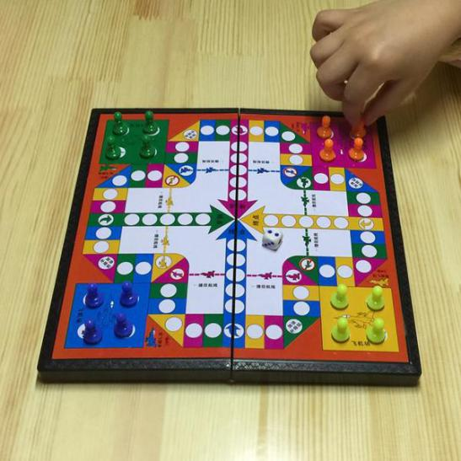
情境引入
飞行棋是一种竞技游戏，棋盘上画有四种颜色的飞机图形，最多可以四个人一起玩。飞行棋里有一个骰子，玩家抛出骰子，骰子停下来时显示的数字决定了向前走的距离。周末你想和朋友们一起玩飞行棋，却发现骰子找不到了，该怎么办呢？
Notes:
佛山是我们生活的城市，这里不但自然环境优美：鸟语花香、树木繁茂，还是一座历史悠久的文化名城。佛山有宽阔的马路，有奔腾的河流，有热闹的商业街，有安静的图书馆……作为佛山人，我们为佛山感到骄傲，我们热爱这座城市。

Slide 4
01
问题提出

Slide 5
想一想
掷骰子是一个随机事件，如何模拟这个过程，在显示屏上随机显示1-6中的某一个整数呢？如何模拟掷骰子时的晃动效果呢？如何模拟掷骰子后的滚动效果呢？

Slide 6
02
探究实践

Slide 7
逻辑梳理
我们可以通过晃动MixGo CE控制板来模拟掷骰子的过程。当检测到晃动时，显示屏上随机显示数字；当晃动停止时，通过设置越来越长的延时，模拟骰子滚动的效果，最后定格的数字即为投掷出的数字。
Notes:
在我们的生活中，很多地方都可以看到这样的电子屏，他们可以显示文字、可以显示图标。那么在我们使用的mixgo开发板上也有这样的一块点阵屏，我们是否可以可以在MixGo的屏幕上显示一个爱心，向佛山表达我们的热爱呢？

Slide 8
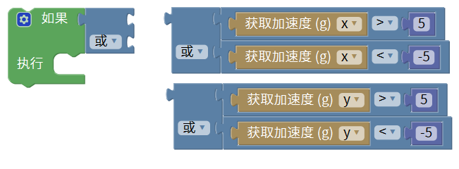
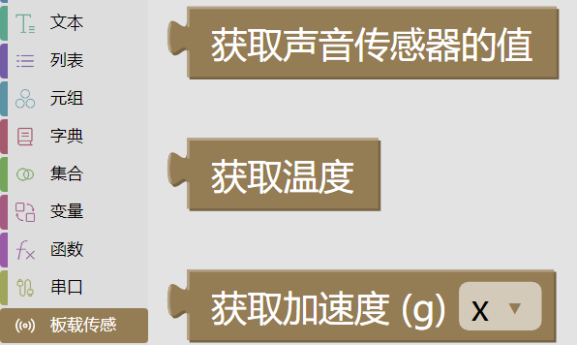
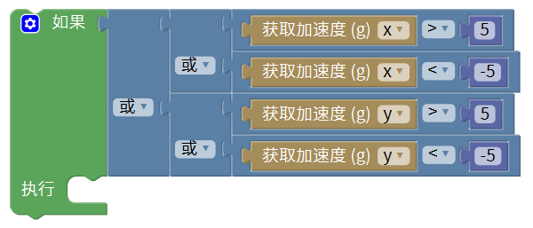
程序编写
① 检测晃动。从“板载传感”分类模块中拖出“获取加速度……”模块并复制3次，再利用1个判断语句、3个逻辑“或”模块、3个“逻辑”分类模块中的判断模块、4个数字模块组成完整的判断主控板是否被晃动的语句。

Slide 9
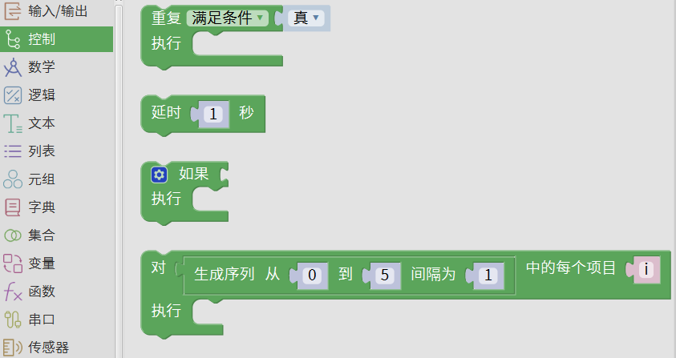
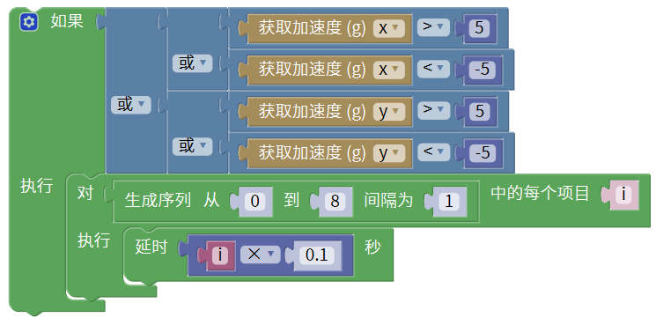
程序编写
② 延时后随机显示骰子数字。为了模拟骰子滚动的效果，即让延时越来越长，我们需要从“控制”模块分类中拖出“对生成序列……执行……”模块，并修改序列为从0到8间隔为1。接着从“变量”分类模块中拖出变量“i”，与“数学”模块分类中的数字运算模块拼接，并放置在“延时”模块中，实现从短到长的延时。

Slide 10
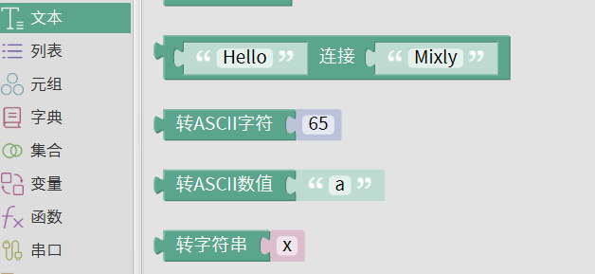
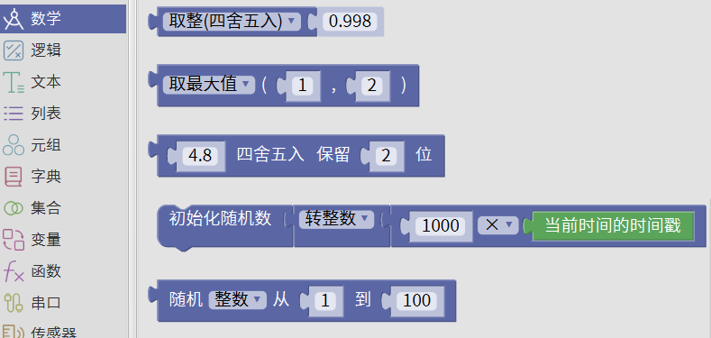
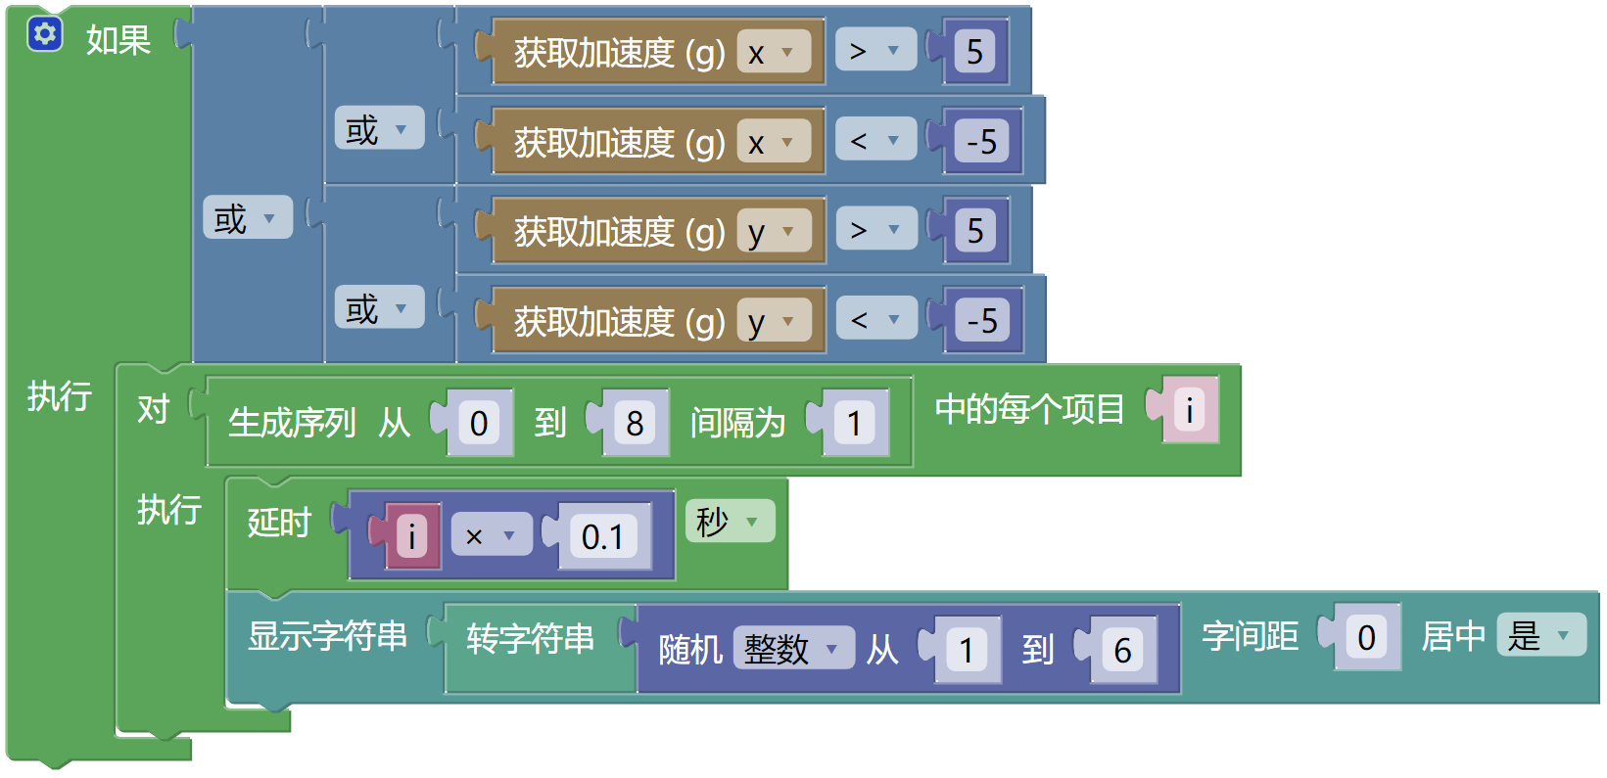
程序编写
③ 随机显示数字。每次延时后面都需要显示1—6数字的其中1个，我们需要用到“数字”模块分类中的“随机整数从……到……”模块。由于显示屏不能显示数字格式，所以我们需要用“文本”分类模块中的“转字符串”模块将数字转换为字符串格式。

Slide 11
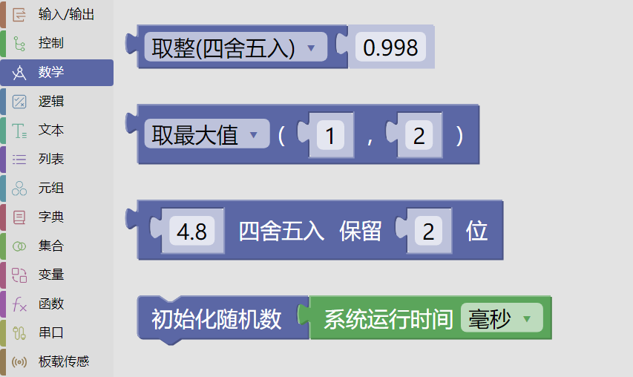
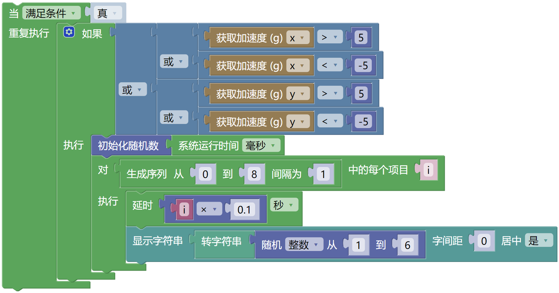
程序编写
④ 初始化随机数。为了让随机数实现真正意义上的随机，我们从“数学”模块分类中拖出“初始化随机数模块”，并放置在执行序列的程序之前。最后为了让程序可以循环执行，在最外侧加上“当满足条件……重复执行……”模块。

Slide 12
程序编写
⑤ 上传程序。编写完程序之后，点击“上传”。当提示“上传成功”之后，就能实现晃动主控板模拟随机掷骰子的效果了。

Slide 13
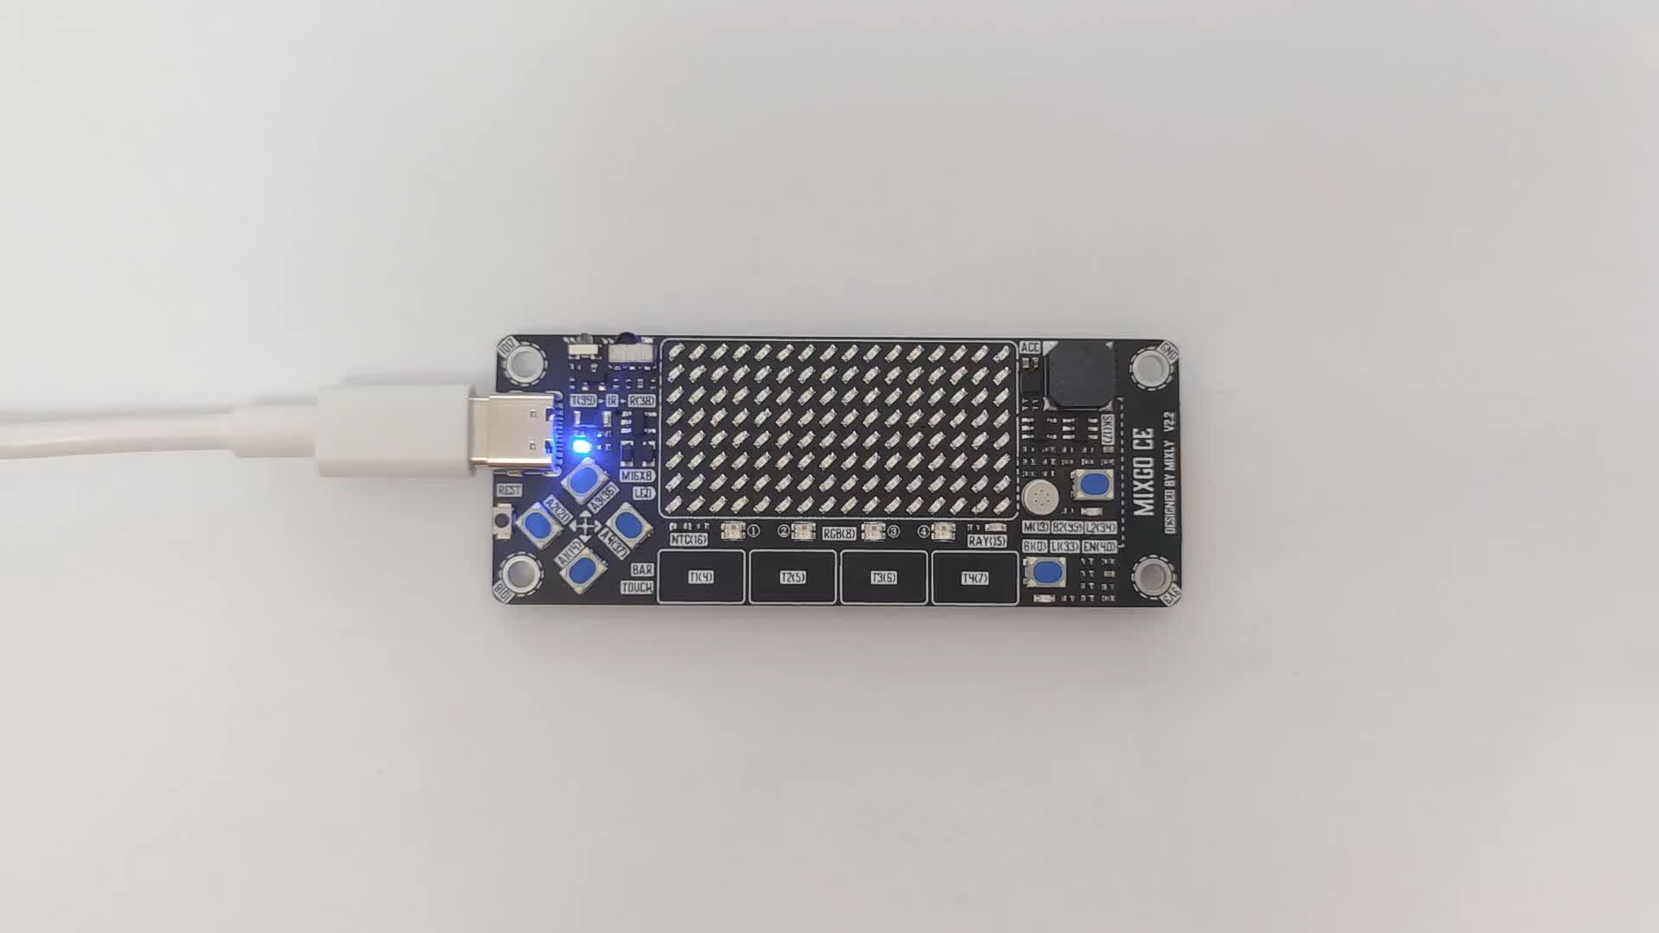
试一试
效果演示

Slide 14
03
知识积累

Slide 15
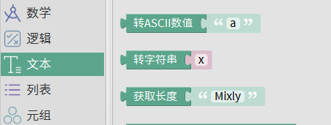
学一学
数据类型转换
“文本”模块分类中的“转字符串”模块，可以将其它数据类型转为字符串类型。

Slide 16
学一学
“初始化随机数”模块
“初始化随机数”模块是真正意义上的随机，因为它有一个不会重复的时间戳，其原理是根据当前时间获取随机数。

Slide 17
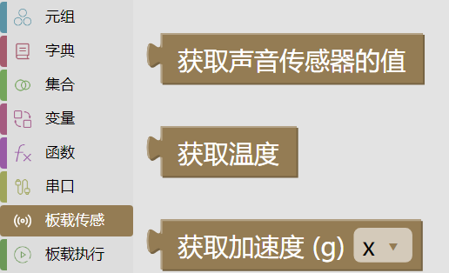
学一学
三轴加速度传感器
三轴加速度传感器是基于加速度的基本原理工作的，它可以通过测得物体三个坐标轴上的分量，准确了解物体的运动状态。

Slide 18
学一学
模拟算法思想
模拟算法是一种基本的算法思想，是根据题目给出的规则对题目要求的相关过程进行编程模拟。在解决模拟类问题时，需要注意字符串处理、特殊情况处理和对题目意思的理解。

Slide 19
04
课后乐园

Slide 20
练习巩固
将三轴加速度传感器的（x,y,z）值与对应的板卡方向状态用线连接起来。
（0,0,10）
（0,0，-10）
（0，-10,0）
（0,10,0）
数据口朝上
点阵屏朝上
数据口朝下
点阵屏朝下

Slide 21
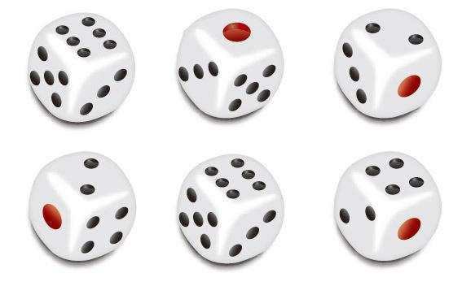
创意乐园
将显示屏上的数字，调整为和骰子上一样的图像，使掷骰子更加形象！

Slide 22
谢谢同学们

